Slide 1
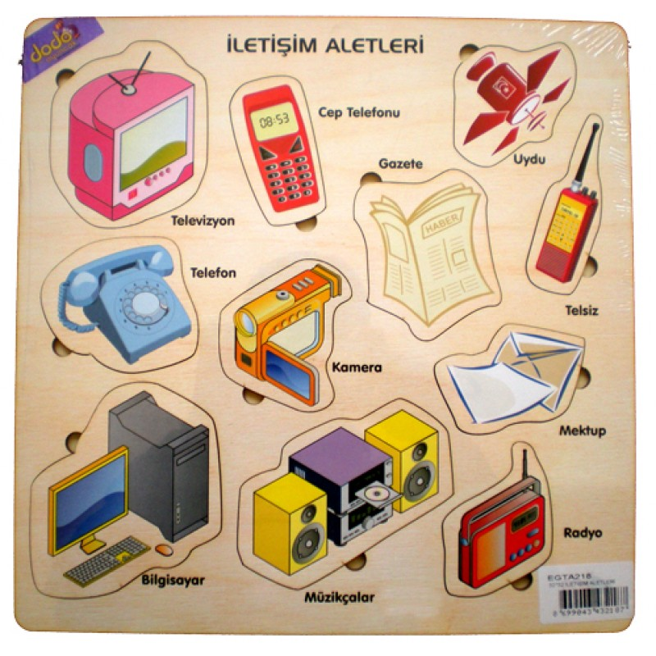
GEÇEN DERSTE
Bugünkü derste
Eğer Hasan bu mektubu oku........................................
Eğer biz geç yat.............................................................
Eğer otobüse bin............................................................
Eğer param ol.................................................................
Eğer zayıf ol....................................................................
Keşke Hasan bu mektubu oku.......................................
Keşke biz geç yat............................................................
Keşke otobüse bin..........................................................
Keşke param ol...............................................................
keşke
-rdI
-m olsa
ol-sa-m
eğer
-m
-n
-
-k
-nIz
-lAr
Δρ Ελένη Χαραλάμπους

Slide 2
GEÇEN DERSTE
Bugünkü derste
Eğer Hasan bu mektubu oku-sa gel-ir-di. (Αν διάβαζε αυτό το γράμμα, θα ερχόταν. )
Eğer biz geç yat-ma-sa-k kalk-ar-dı-k. (α=Αν δεν ξαπλώναμε αργά, θα σηκωνόμασταν.)
Eğer otobüse bin-se-m zamanımda okula var-ır-dım. (Αν επιβιβαζόμουν στο λεωφορείο, θα έφτανα στην ώρα μου στη δουλειά.)
Eğer param olsa ev al-ır-dı-m. (Αν είχα λεφτά, θα έπαιρνα σπίτι.)
Eğer zayıf ol-sa-m futbolcu ol-ur-dum. (Αν ήμουν αδύνατος, θα γινόμουν ποδοσφαιριστής.)
Keşke Hasan bu mektubu oku-sa. (μακάρι να διάβαζε….)
Keşke biz geç yat-ma-sa-k. (μακάρι να μην ξαπλώναμε αργά…..)
Keşke otobüse bin-sa-m. (μακάρι να ανέβαινα….)
Keşke param ol-sa. (μακάρι να είχα χρήματα ….)
eğer
keşke
ol-sa-m
-rdI
-m olsa
-m
-n
-
-k
-nIz
-lAr

Slide 3
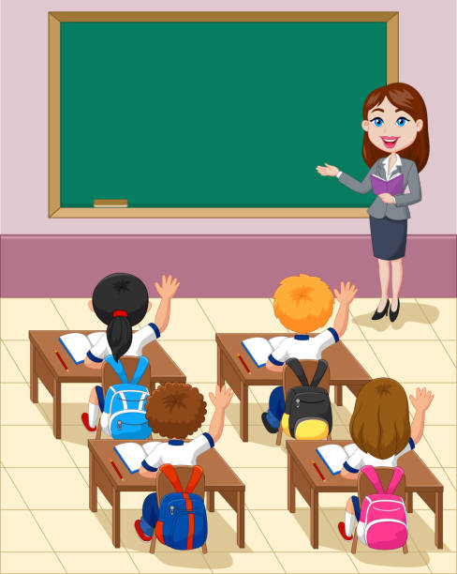

Slide 4
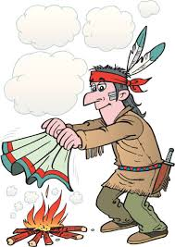

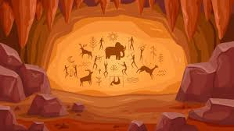



KONU 10 : Sence en etkili iletişim aracı hangisidir?
Geçmişten günümüze iletişim araçları
Geçmişte
Günümüzde
işitsel / sesli iletişim araç
görsel / görüntülü iletişim araç
yazlı iletişim araç

Slide 5
KONU 10 : Sence en etkili iletişim aracı hangisidir?
Geçmişten günümüze iletişim araçları
Geçmişte
Günümüzde
işitsel / sesli iletişim araç
görsel / görüntülü iletişim araç
yazlı iletişim araç

Slide 6
KONU 10 : Sence en etkili iletişim aracı hangisidir?
Geçmişten günümüze iletişim araçları
Geçmişte
Günümüzde
duman
posta güvercini
mağara
resimleri
uydu televizyon
radyo
işitsel / sesli iletişim araç
görsel / görüntülü iletişim araç
yazlı iletişim araç
görünmek
iletişmek
yazmak
görmek
işitmek

Slide 7


Slide 8

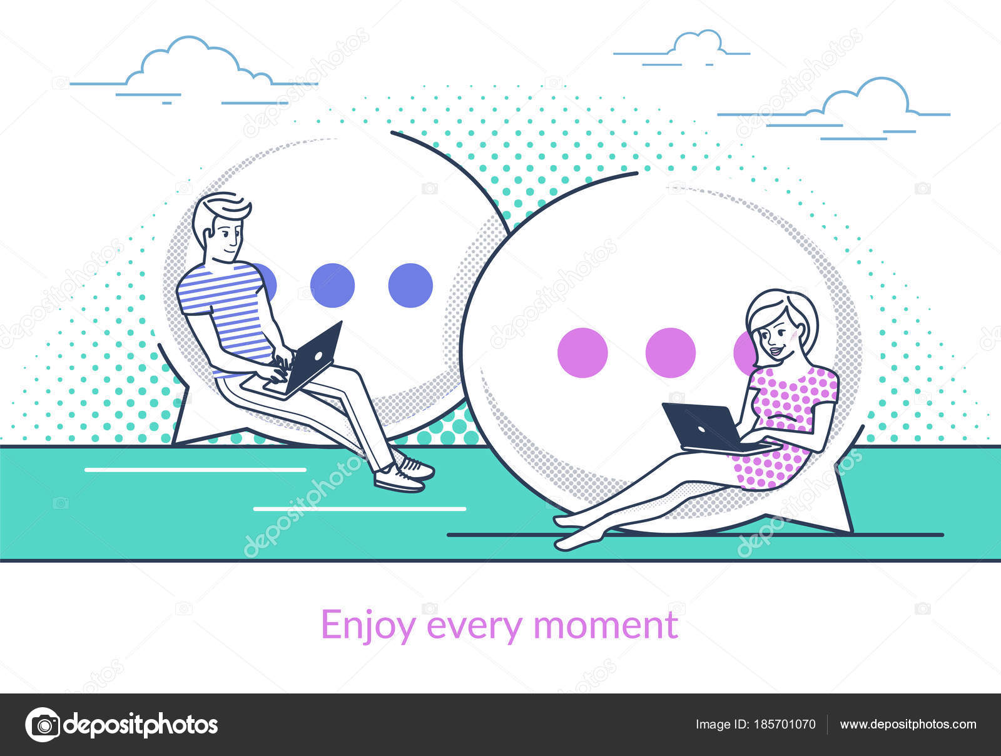
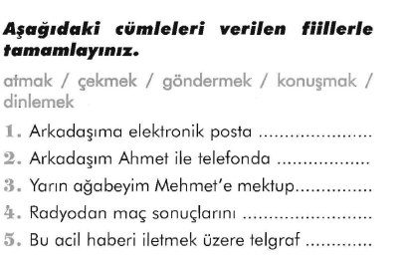

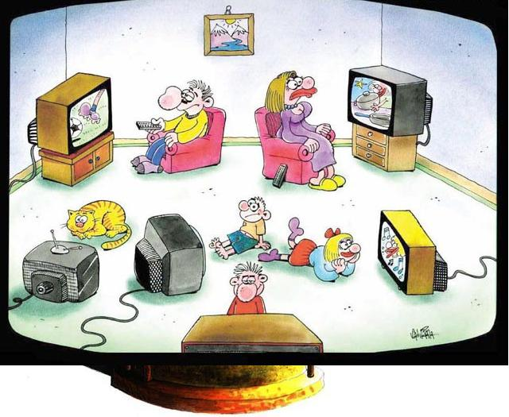
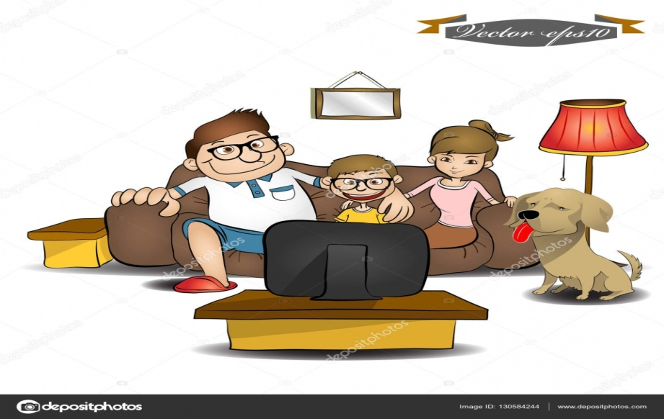
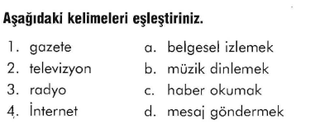
E –posta gönderirim.
En uzak arkadaşlarımla sohbet ederim.
İnsanlar haberleşir.
Bilgiler edinirim.
Çevrelerindeki olayları ve haberleri öğrenir.

Slide 9


Slide 10


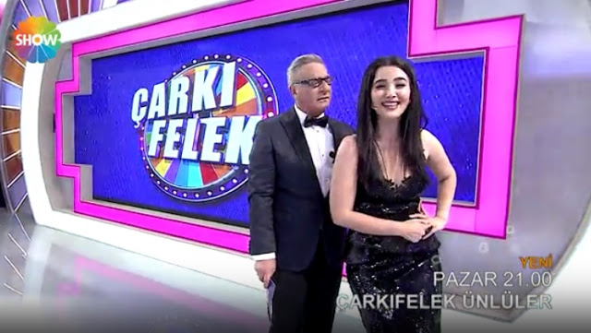
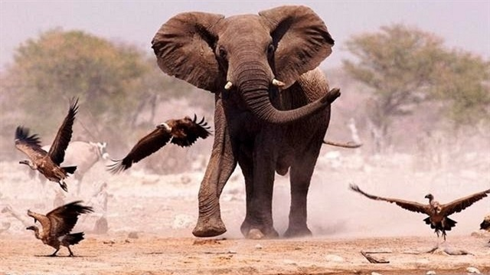
En sevdiğim tv programı ______
Komik dizi
Yapancı dizi
Sosyal dizi
Dramatik dizi
Polisiye dizi
Bilimkurgu dizisi
Suç dizisi
Bülten
Çizgi film
Yarışma
Belgesel
Komedi dizisi
Gizem dizisi

Slide 11


Slide 12
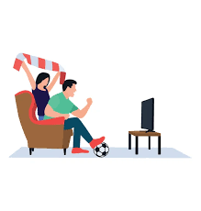
Televizyonda en çok Kıbrıs Radyo Televizyon Kurumu’nun “Futbol zamanı ” ve “Maça doğru” programlarını seyrederim. “Maça doğru” her perşembe günü Kıbrıs Radyo Televizyon Kurumunda yayınlanır. “Futbol zamanı” hafta içi her gün canlı olarak yayınlanır. Saat dokuzda yayınlanır.Bu program Mehmet Yaşın tarafından hazırlanır. 2005 yılından beri “Futbol zamanı” adlı programı yayınlanır. İki yıldır “Maça doğru” adlı programı gösterilir. Bu programı neden seyrederim ?“Futbol zamanı ” ve “Maça doğru” programlarında maç sonuçları, puan durumu, en ünlü futbolcu, Şampiyonlar ligi maçları ve Avrupa ligi maçları var.

Slide 13
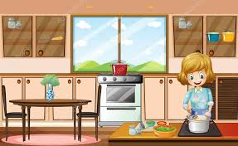
Televizyonda en çok Kıbrıs Radyo Televizyon Kurumu’nun “Bugün Ne Pişirelim” ve “Diyet Mutfağı” programlarını seyrederim. “Diyet Mutfağı” her salı günü Kıbrıs Radyo Televizyon Kurumunda yayınlanır. “Bugün Ne Pişirelim” hafta içi her gün canlı olarak yayınlanır. Sabah saat dokuzda yayınlanır.Bu program Ayşe Yaşın tarafından hazırlanır. 2005 yılından beri “Bugün Ne Pişirelim” adlı programı yayınlanır. Beş yıldır “Diyet Mutfağı” adlı programı gösterilir. Bu programı neden seyrederim ? “Bugün Ne Pişirelim” ve “Diyet Mutfağı” programlarında yeni lezzetli tarifleri ve yeni malzemeleri öğrenirim.

Slide 14
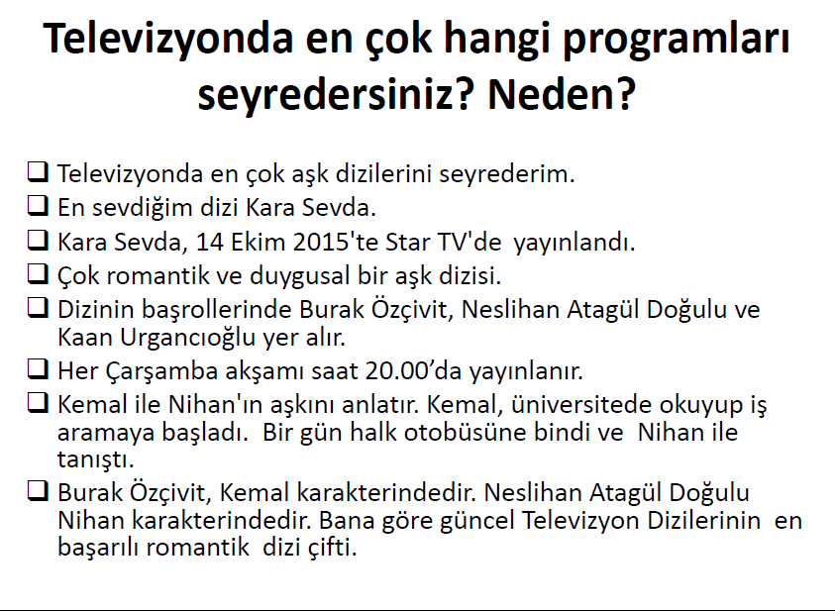


Slide 15

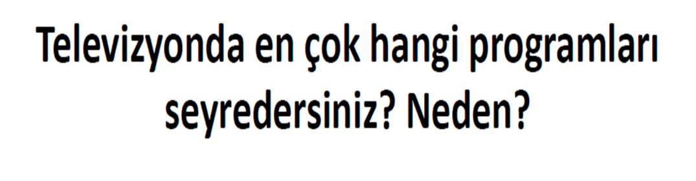

Slide 16
